Slide 1
LUTTER CONTRE LA RÉTICENCE À LA VACCINATION CONTRE LA COVID-19
DHMOSH Section santé publique
Dr. Esther Tan
Médecin-conseil principal
Mai 2021

Slide 2
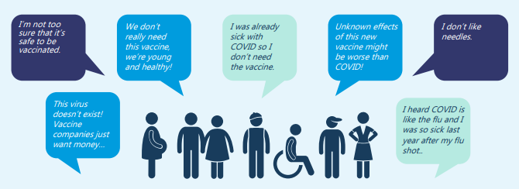
Préoccupations concernant le vaccin COVID-19

Slide 4
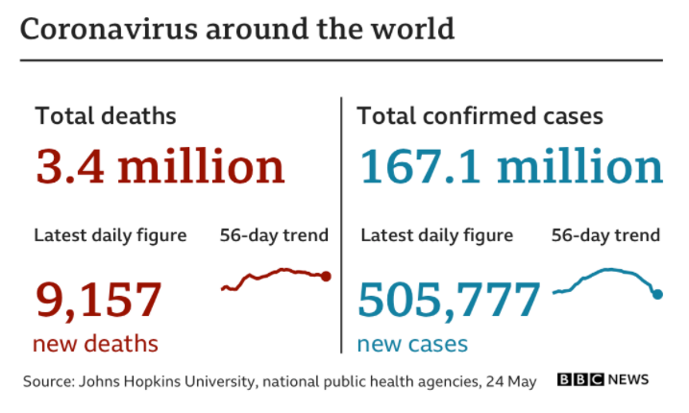

Slide 5
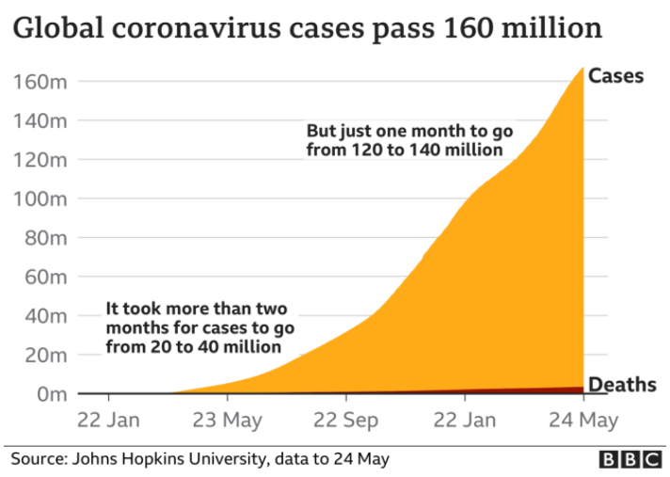

Slide 6
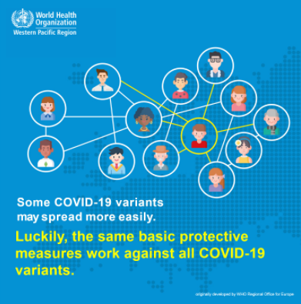

Slide 7
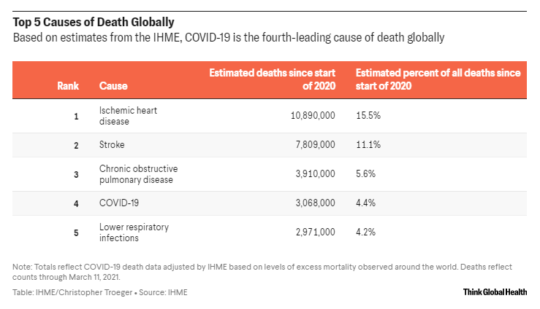

Slide 8
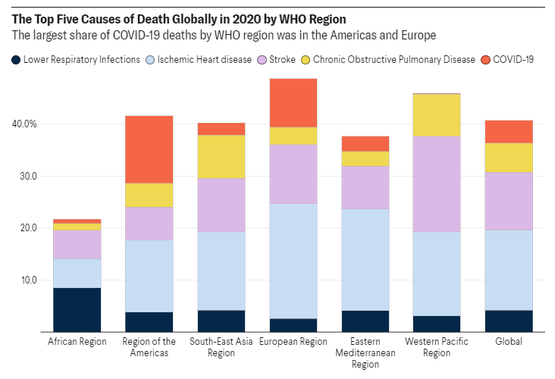

Slide 9
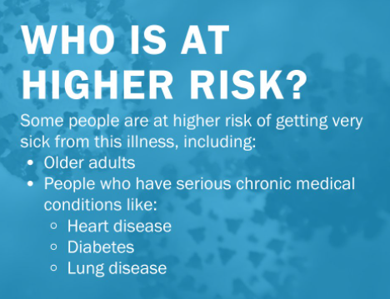

Slide 11
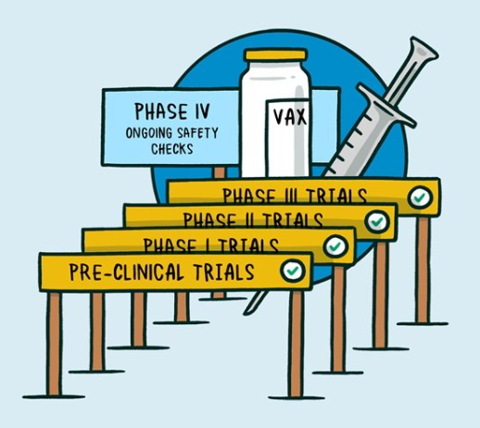
De quelle manière la sécurité, la réponse immunitaire et l'efficacité des vaccins sont-elles testées ?

Slide 13
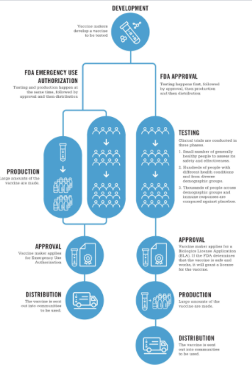
Étapes séquentielles vs en parallèle

Slide 14
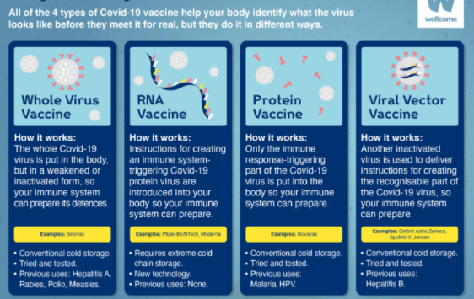

Slide 15
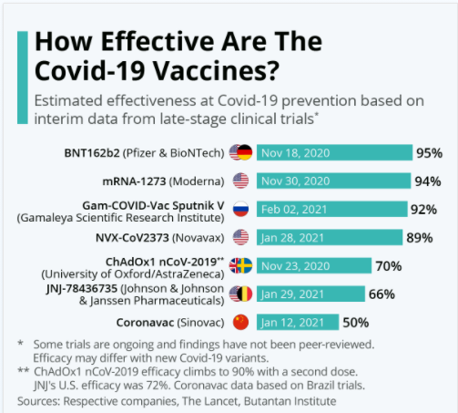

Slide 16
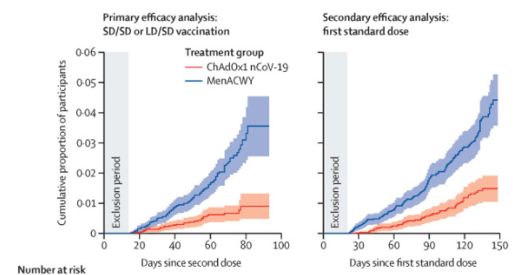
Essai de phase 3 du vaccin AZ sur 11 000 personnes 30 cas dans le groupe vacciné contre 101 cas dans le groupe témoin

Slide 17
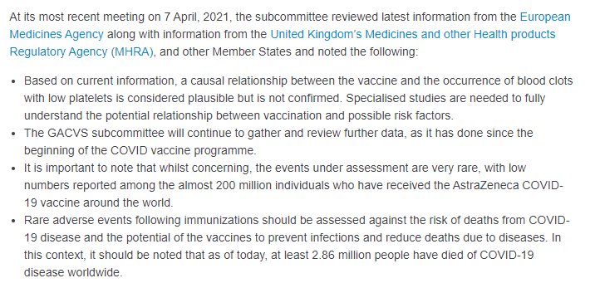
Risque de thrombocytopénie immunitaire prothrombotique induite par le vaccin » (TIPIV)?

Slide 18
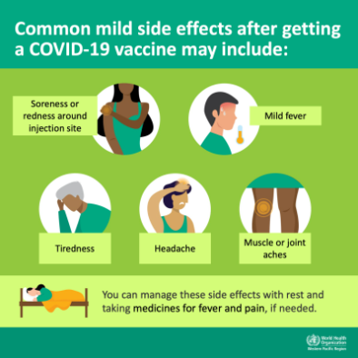

Slide 19
Quel choix ferez-vous ?

Slide 20
Pour en savoir plus sur les principes de
base de COVID-19, cliquez ici.
https://youtu.be/hcs2Esr0CFQ

Slide 21
Pour toute question, veuillez contacter dos-dhmosh-public-health@un.org Covidvaccines@un.org

